Slide 1
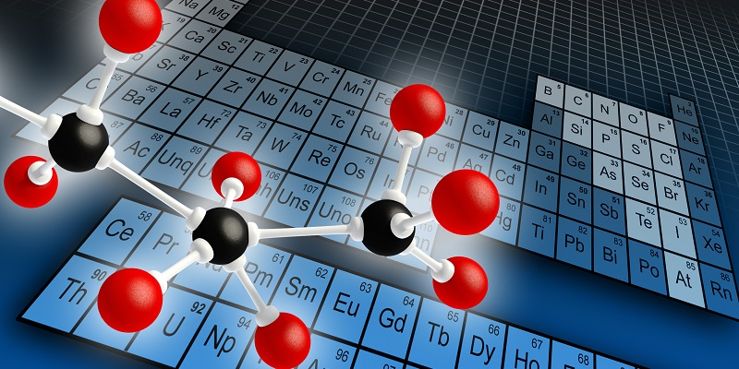
四川师范大学化学与材料科学学院
团队介绍
06
理论与计算化学研究团队
团队负责人 / 李来才 教授
联 系 方 式 / lilcmail@163.com
办 公 地 址 / 四川师范大学狮子山校区化学西楼203
团队成员
李权 教授；刘向洋 副研究员；梁晓琴 教授；刘柳斜 副教授；杨佳佳 博士
团队研究方向
理论与计算化学致力于利用量子化学及第一性原理的方法，通过构建一定的计算模型，探究包括小分子，生物以及材料体系内诸多复杂的物理和化学现象的微观机理。
具体研究内容包括：
材料表面的分子吸附与催化反应机理研究；
有机分子催化反应机理研究；
异质结表界面的能带结构及载流子输运机理研究；
分子，生物及材料体系光物理和光化学过程机理研究。

Slide 2
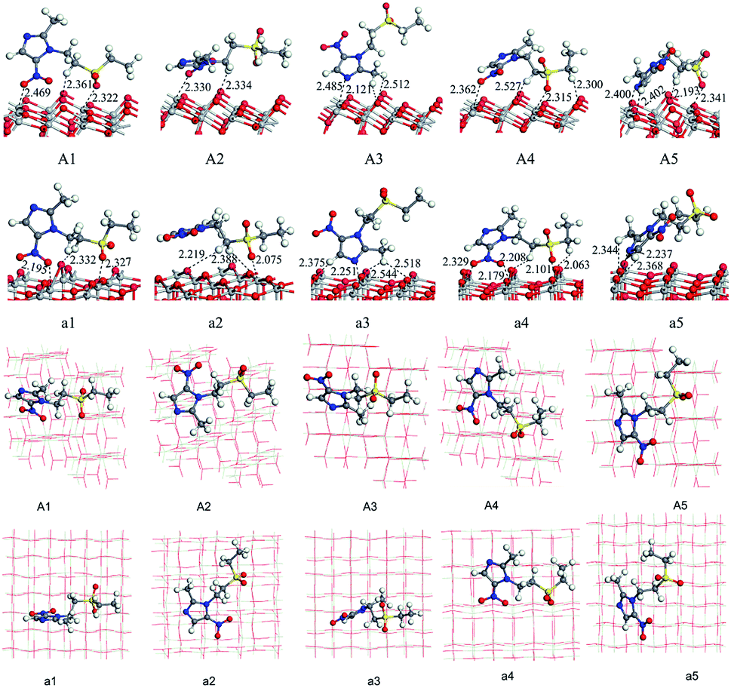
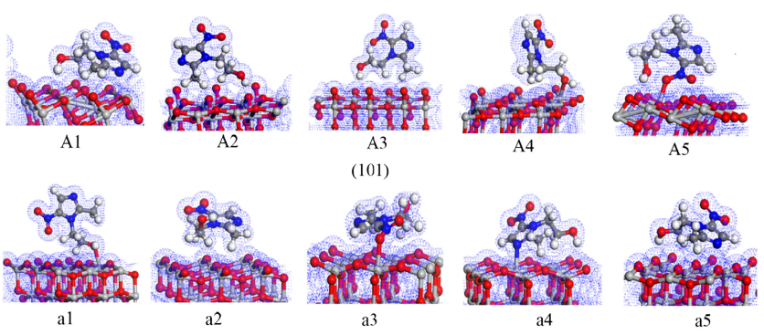
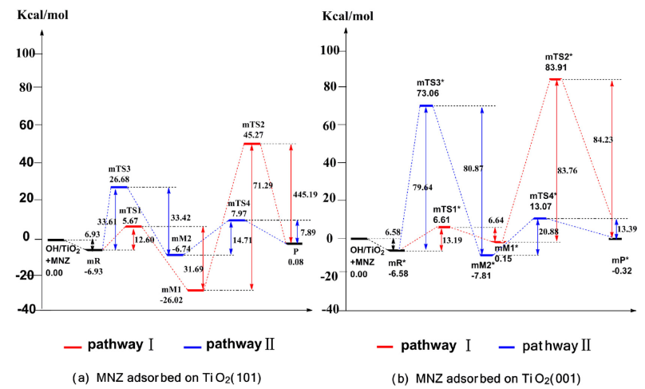
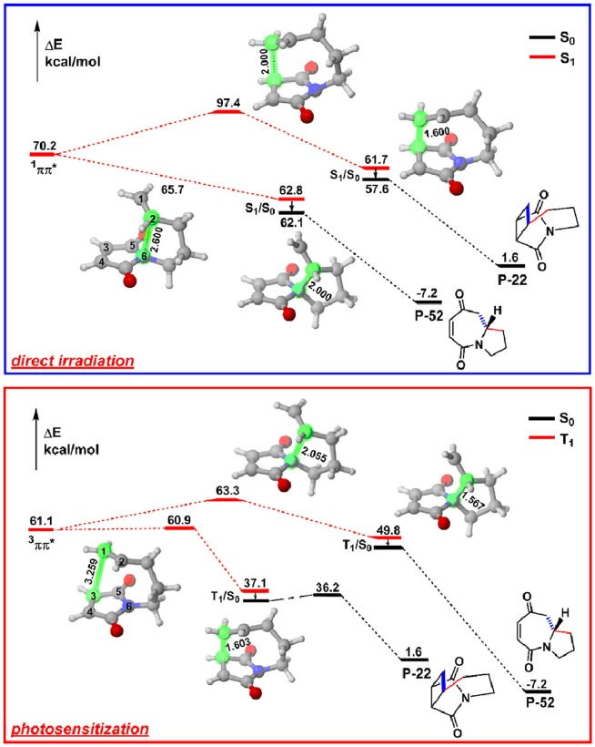
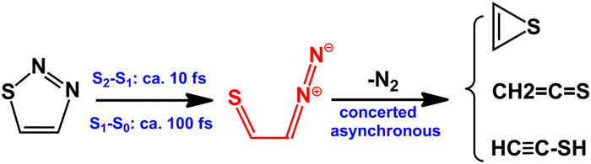
理论与计算化学 研究方向
材料表面的分子吸附与催化反应机理研究
替硝唑在二氧化钛表面的吸附与降解机理
甲硝哒唑在二氧化钛表面的吸附与降解机理
有机分子催化反应机理研究
1，2，3-噻重氮光致重排反应
马来酰胺衍生物光催化环加成反应态选择性研究
[3+2]环加成催化反应立体选择性机理研究

Slide 3
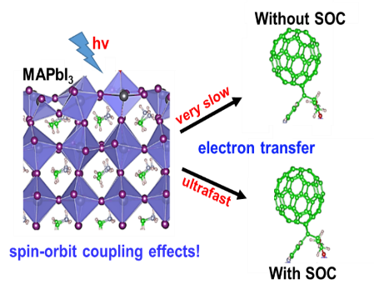
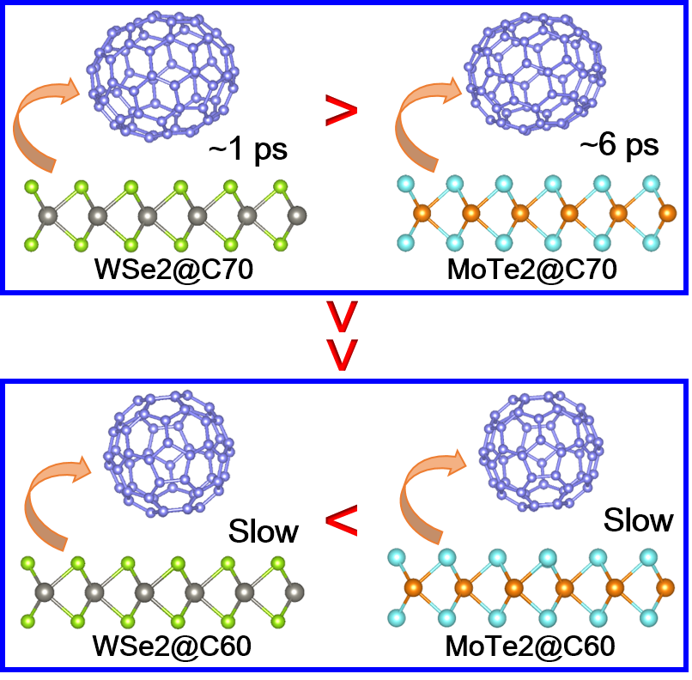
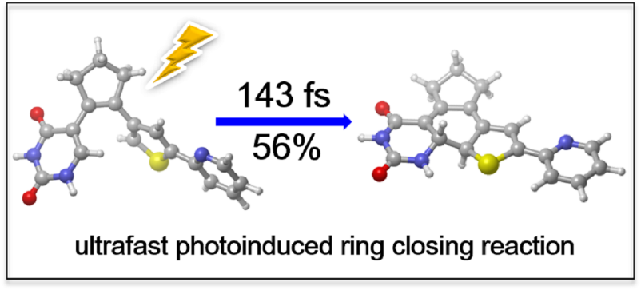
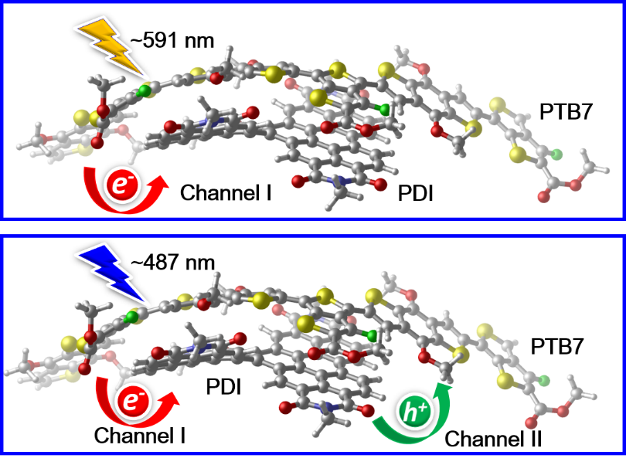
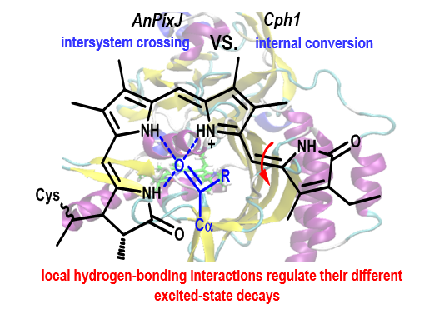
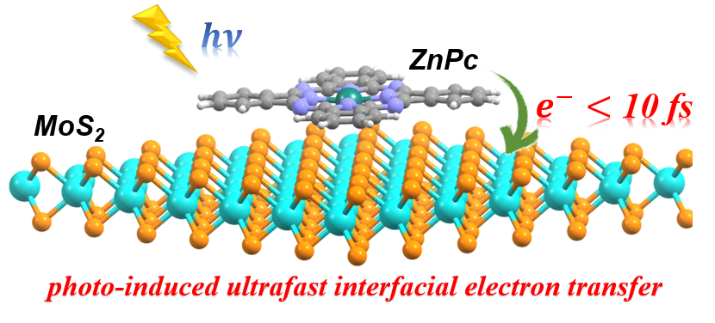
理论与计算化学 研究方向
异质结表界面的能带结构及载流子输运机理研究
钙钛矿(MAPbI₃)/富勒烯(C₆₀-Py)异质结界面电子转移
二维过渡金属硫化物(WSe₂/MoTe₂)/富勒烯(C₆₀/C₇₀)异质结界面电子转移
分子，生物及材料体系光物理和光化学过程机理研究
二芳基乙烯光开关超快光环化
PTB7/PDI非富勒烯有机太阳能电池
植物光敏色素光受体调控
MoS₂/ZnPc界面光物理过程

Slide 4

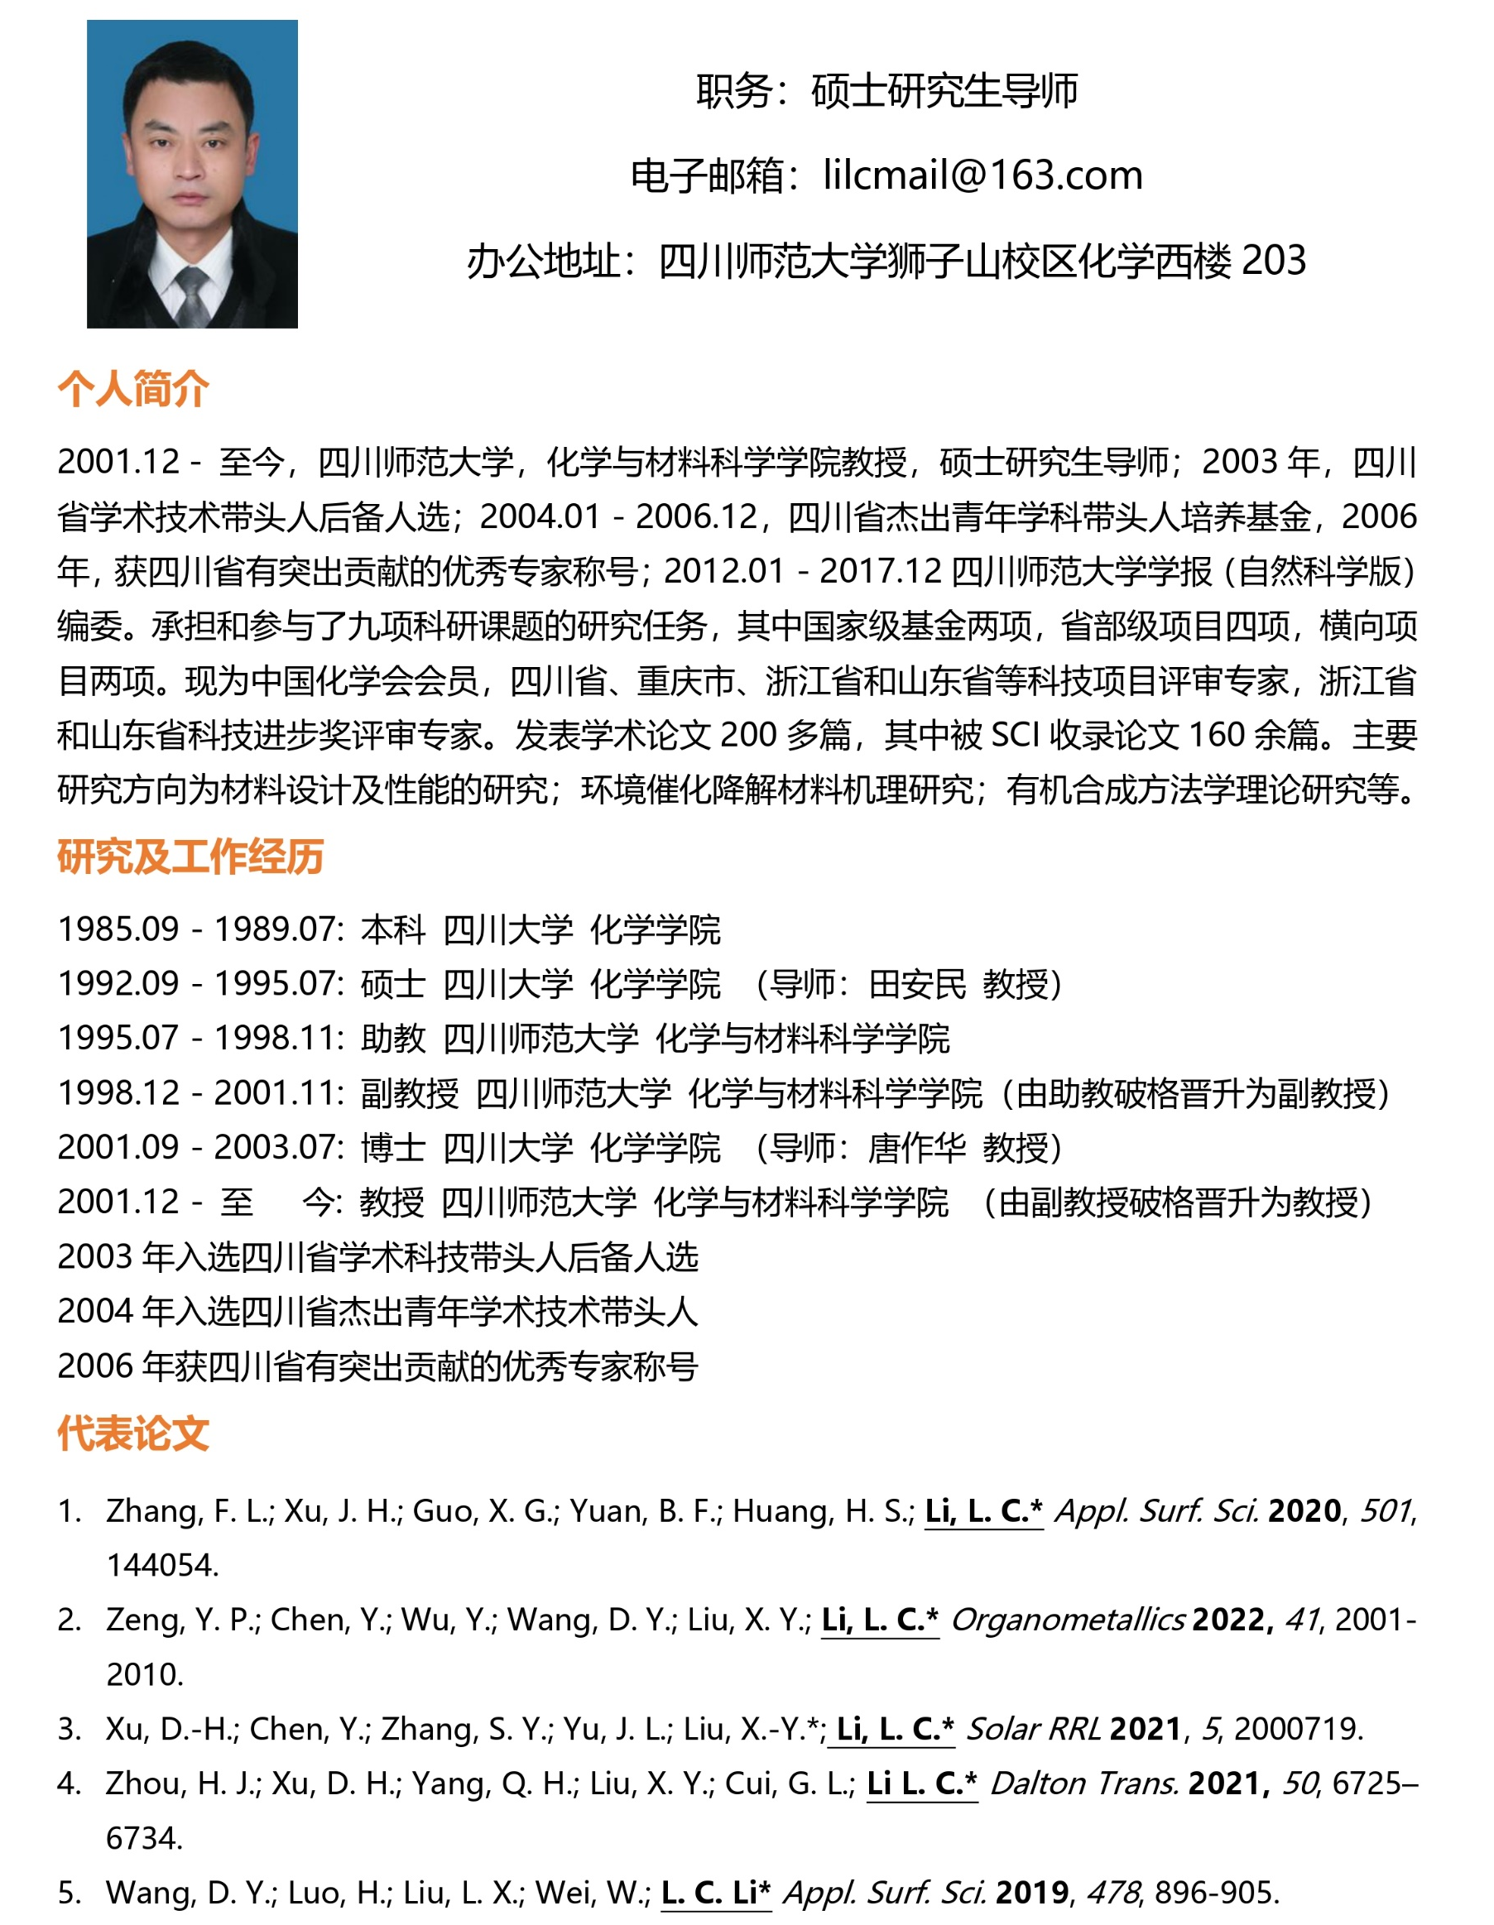
理论与计算化学 成员简介

Slide 5
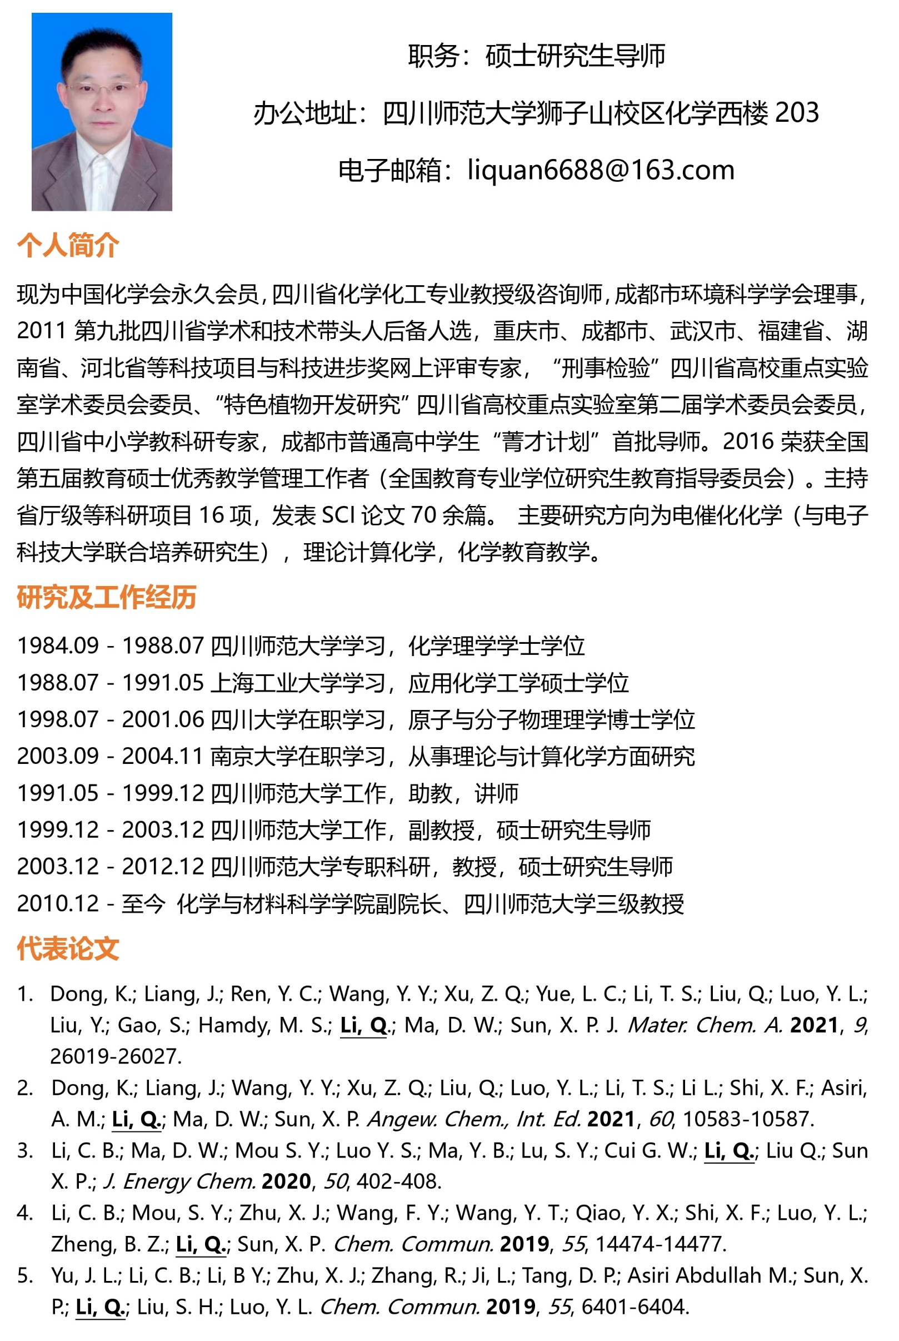

理论与计算化学 成员简介

Slide 6

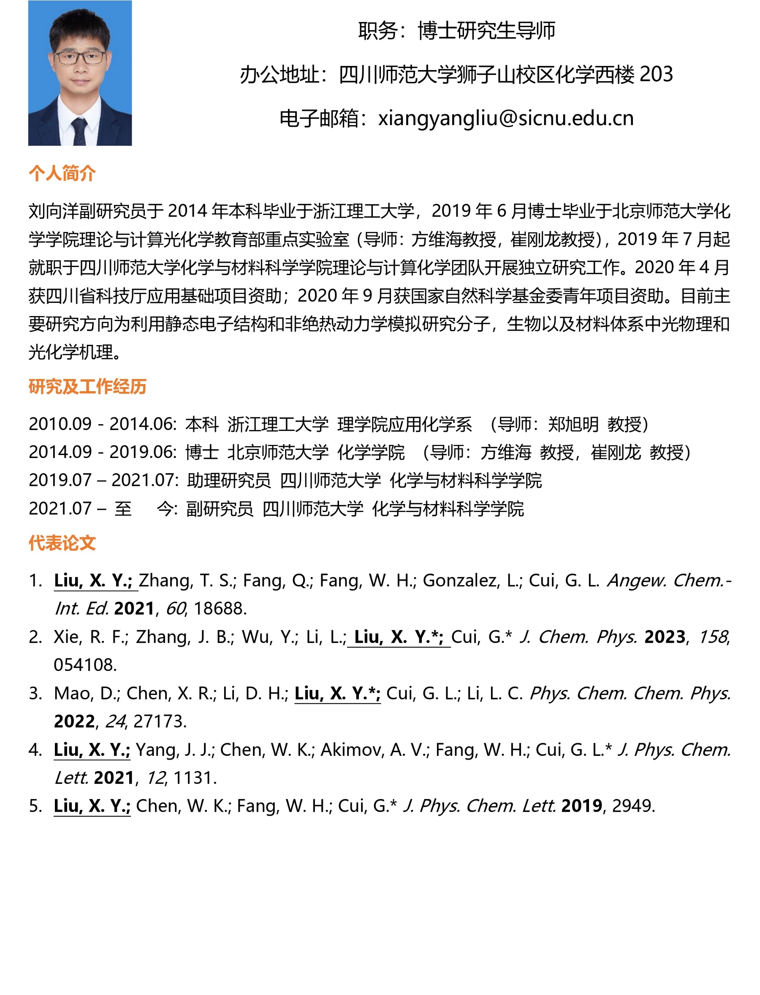
理论与计算化学 成员简介

Slide 7
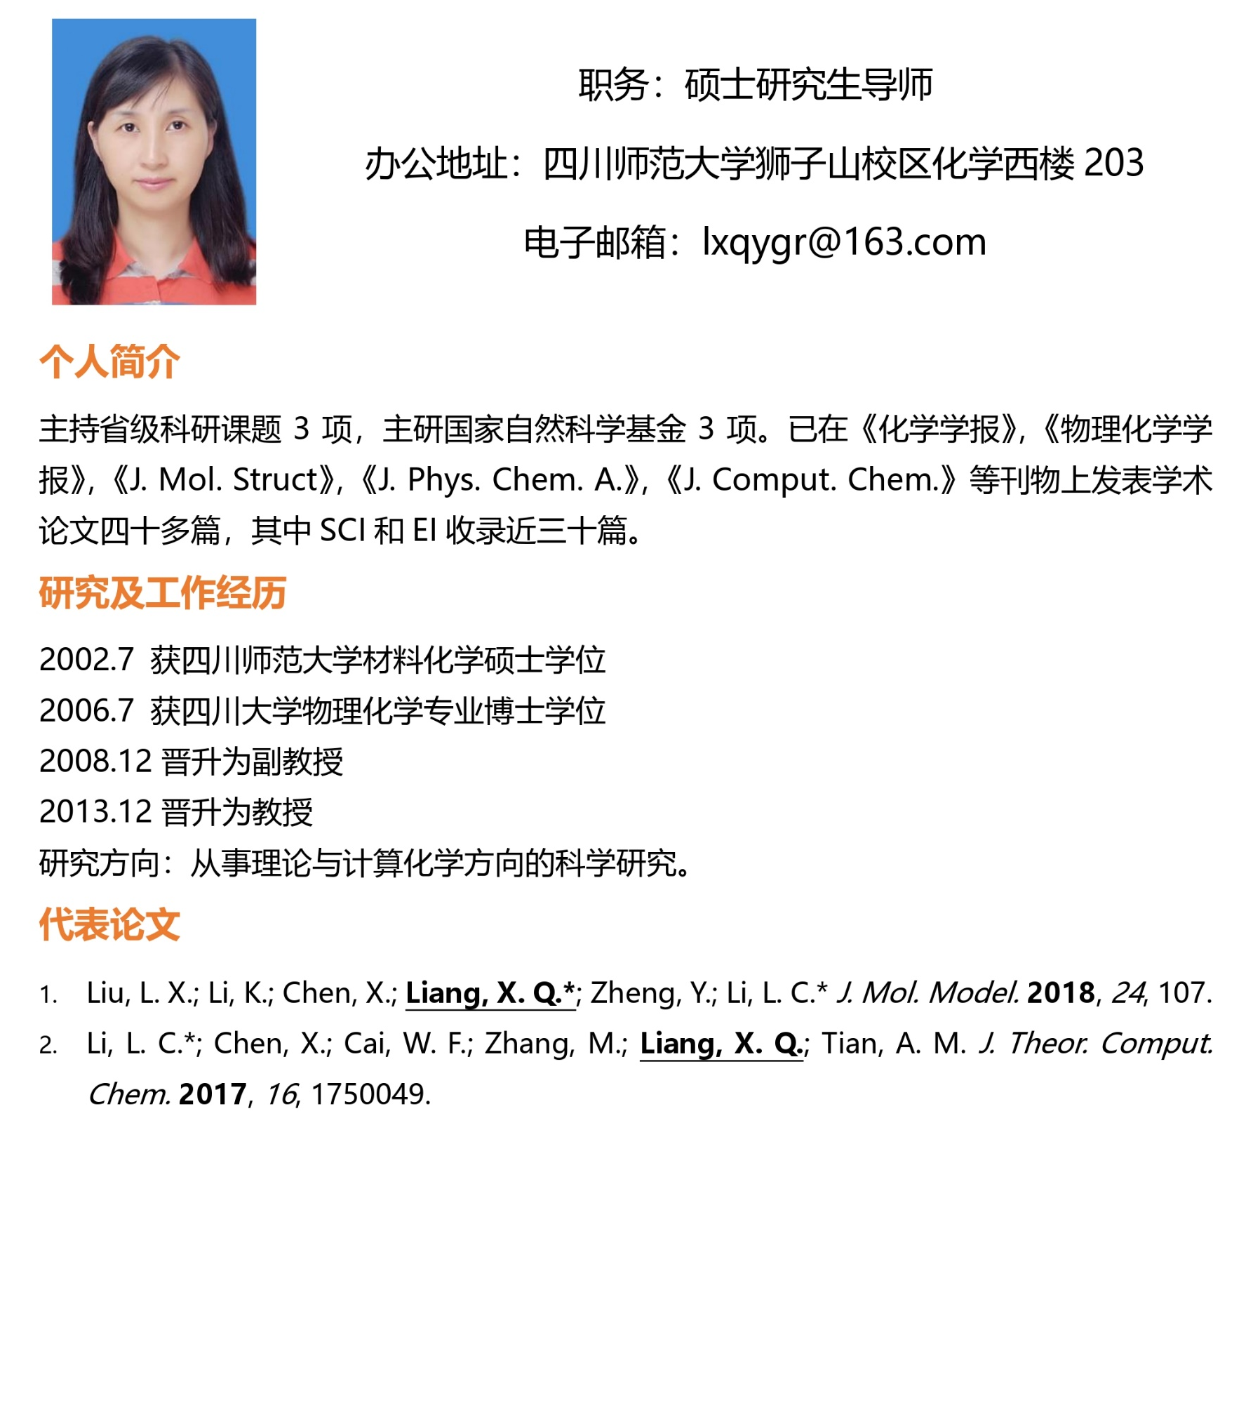

理论与计算化学 成员简介

Slide 8
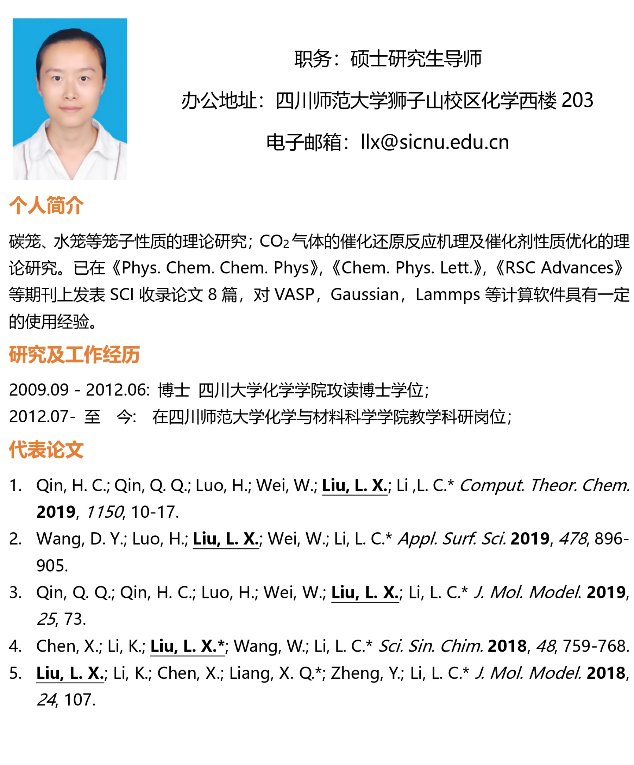

理论与计算化学 成员简介

Slide 9

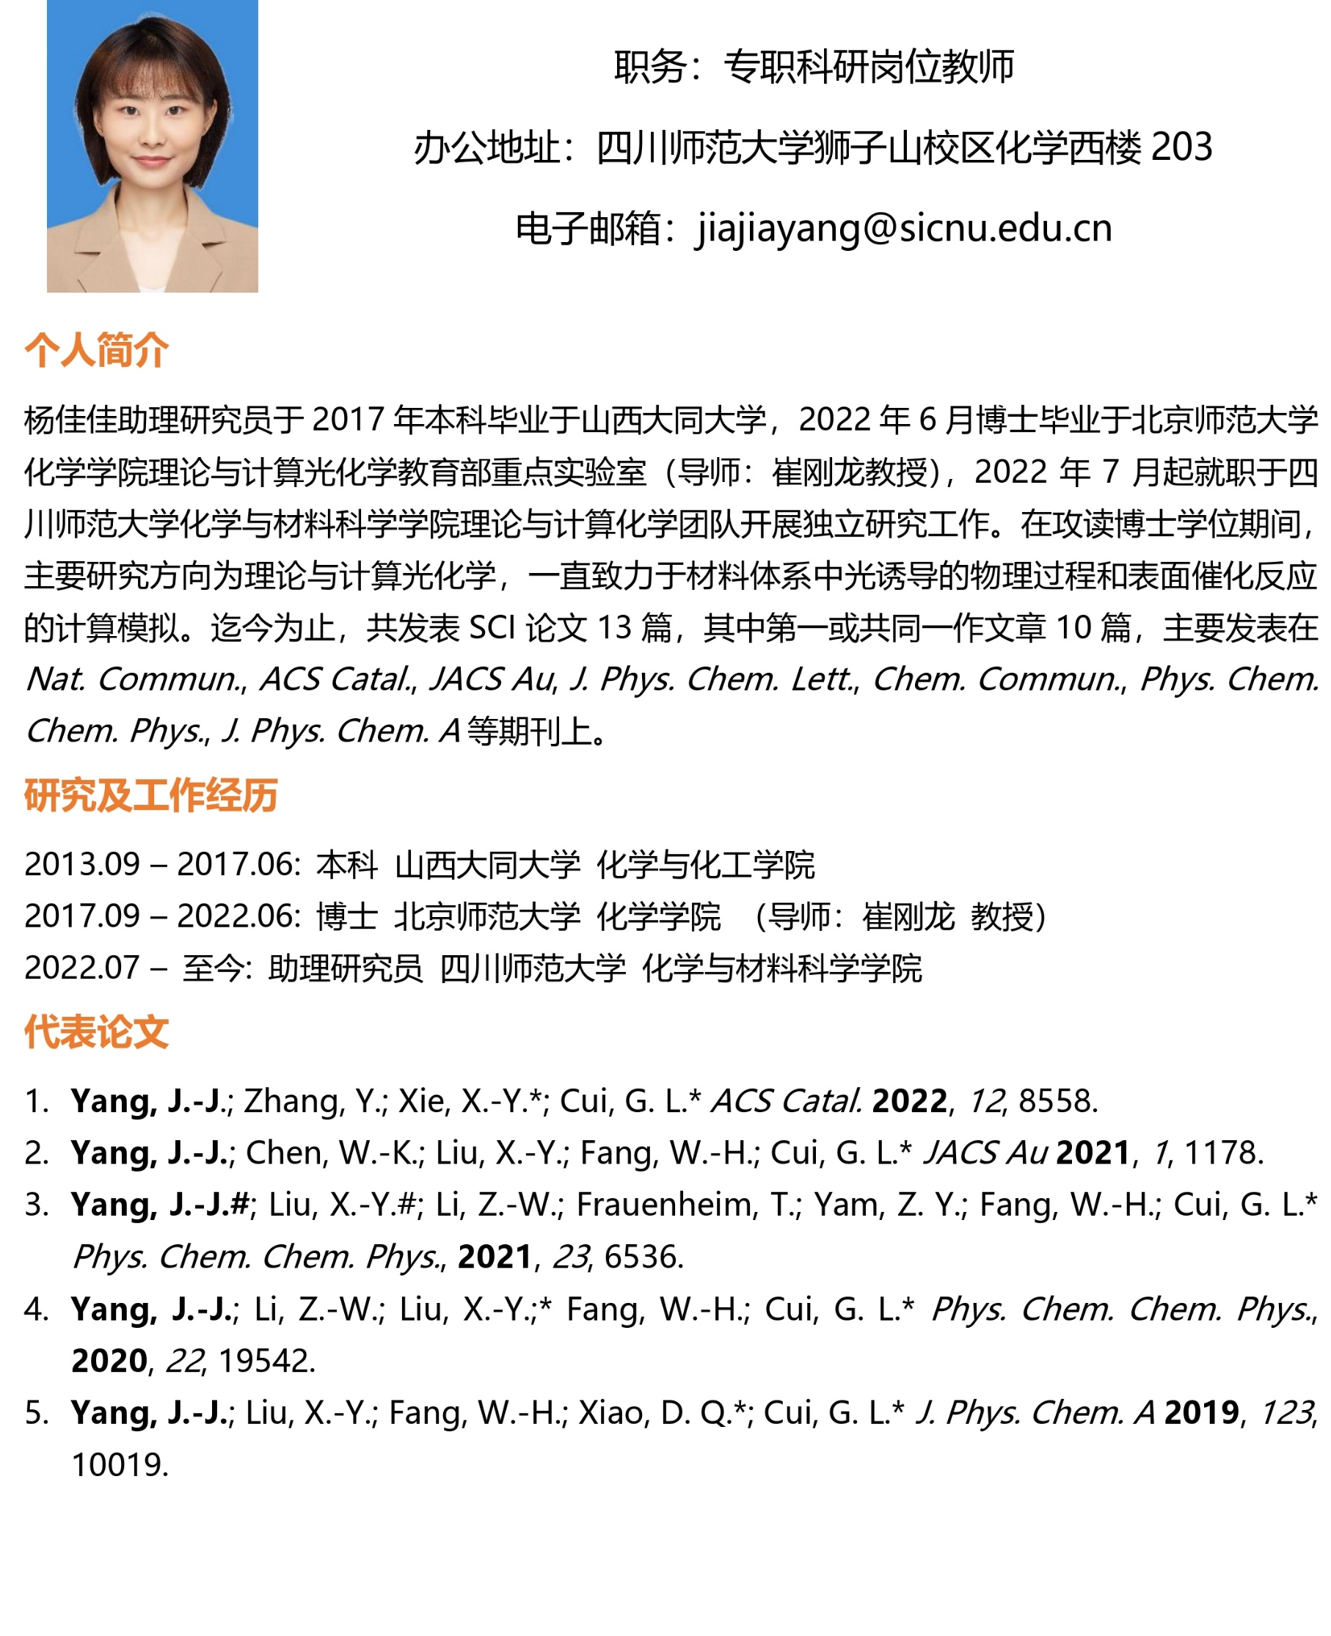
理论与计算化学 成员简介

